Slide 1

Fundamentos IA
Introducción IA y datos
Clase 2

Slide 2


Denme el ok si:
Me escuchan bien.
Ven las diapositivas.
Me ven.
Estoy grabando.

Slide 3
💡 Recuerda
Hay espectáculos públicos con menos convocatoria.
Se gentil, no discutas acaloradamente.
El estadio te observa.
Levanta siempre la mano antes de decir algo y espera tu turno.
Deja hablar al profesor.
Todos queremos aprender.
Cordialmente.
Introducción IA | Fundamentos del dato

Slide 4

¿Qué recuerdan de la clase anterior?
¿Qué esperan aprender?
¿Tienen alguna pregunta?
¡Bienvenidos!
¿Nos presentamos?

Slide 5
Contenidos
Por temas
01
02
Fundamentos del dato
Pensamiento computacional
Introducción IA
03
04
Introducción Python
Introducción a Python

Slide 6

Objetivos de la clase
Dato, información e insights
Tipos de datos
Ciclo de vida del dato
Escalas de medida
Estructuras
Secuencias, condiciones y bucles
Descomposición de problemas
Relación con la automatización

Slide 7
Introducción a la IA y los datos
Fundamentos del dato

Slide 8
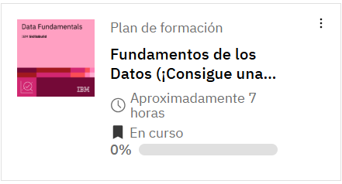
Plataforma Skill Build: Fundamentos del dato

Slide 9

Para ir adelantando…
Instalar VSCODE: https://www.youtube.com/watch?v=jn3-Pusd_RY
Instalar Jupyter y Python: https://www.youtube.com/watch?v=d1fwp8YZ2gQ&t=13s

Slide 10

Para ir adelantando…
Git y Github: https://www.youtube.com/watch?v=pSU7HIHN4Iw&t=213s (7 minutos)
Primeros pasos con Github Copilot: https://youtu.be/QOiVVishzMU (6 minutos)

Slide 11

Entidad, dato, información
e insight
¿Son lo mismo? ¿Por qué?
Introducción IA | Fundamentos del dato

Slide 12

Entidad
Es el sustantivo a analizar: un concepto que representa una cosa del mundo real.
Una entidad en el área de Data tiene características específicas. En el contexto de bases de datos, se convierte en tablas, columnas y claves y, a nivel físico, en uso de memoria.
Una instancia de una entidad es un objeto, individuo, evento o fenómeno del mundo real, identificable de forma única, sobre el cual se recopilan valores de atributos para describir, analizar o modelar.
Las instancias de una entidad están compuestas por datos.
Introducción IA | Fundamentos del dato

Slide 13
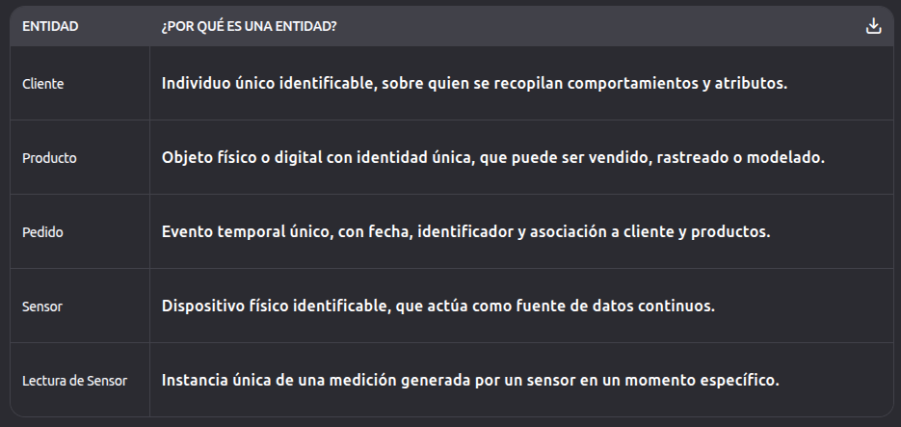
Entidades e instancias
Introducción IA | Fundamentos del dato

Slide 14
Datos
Materia prima
Es la unidad básica de la información.
Es el valor de un atributo o característica para una entidad. Es la representación de una observación o medición en un contexto específico y momento determinado.
Si el atributo cambia su valor a lo largo del tiempo o entre entidades puede llamarse variable.
Su valor puede ser cuantitativo o cualitativo.
Existen valores numéricos y de texto.
Los valores pueden ser primarios o calculados a partir de expresiones, mayormente fórmulas y también concatenaciones de texto o reglas lógicas.
Introducción IA | Fundamentos del dato
Notes:
Atributo con expresión
Feature con valor derivado
Dato crudo con transformación pendiente
Entrada no normalizada

Slide 15
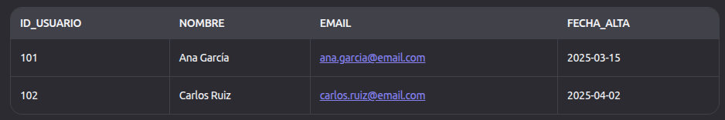
Datos
Materia prima
Introducción IA | Fundamentos del dato

Slide 16
Datos
Materia prima
Cuantitativo
Representan cantidades
Referidos a números
Se pueden transformar en estadísticas utilizables para medir y probar
Ejemplo: Edad, altura, precio, etc.
Cualitativo
Representan categorías
Referidos a cualidades
Se pueden identificar con preguntas como ¿cuál? o ¿cuáles?
Ejemplo: Nombre, país, sexo, etc.
Introducción IA | Fundamentos del dato

Slide 17
Datos
Materia prima
Según estructura
Estructurados: tabulares, organizados en filas y columnas. Ej: Excel, SQL.
No estructurados: texto libre, imágenes, audio, video. Ej: comentarios, fotos, grabaciones.
Semiestructurados: tienen estructura flexible. Ej: JSON, XML, formularios web.
Según origen
Primarios: recolectados directamente por el analista.
Secundarios: recopilados por otros (fuentes abiertas, sistemas previos).
Introducción IA | Fundamentos del dato

Slide 18
¿Cómo determinar la calidad de los datos?
Mediante las siguientes dimensiones:
Exactitud: Datos correctos.
Completitud: Sin valores faltantes.
Consistencia: Mismo formato y codificación.
Actualidad: Datos vigentes.
Relevancia: Adecuados al objetivo.
Introducción IA | Fundamentos del dato

Slide 19
Información
Un conjunto de datos procesados, organizados y contextualizados que adquieren significado mediante su relación con un propósito, un contexto o una pregunta de análisis.
Es el resultado de transformar datos brutos en conocimiento usable, y constituye la base fundamental para la toma de decisiones, el análisis inteligente y la comunicación efectiva.
Datos procesados para satisfacer una intención de conocimiento para la acción en un contexto determinado.
Introducción IA | Fundamentos del dato

Slide 20

Insight
Descubrimientos o comprensiones profundas y reveladoras obtenidas a partir del análisis de datos e información. Estos revelan patrones, tendencias o verdades ocultas que no son inmediatamente obvios.
Introducción IA | Fundamentos del dato

Slide 21



Ciclo de vida del dato
7
6
5
4
3
2
1
Retro
Decide
Comunica
Analiza
Prepara
Almacena
Captura
Introducción IA | Fundamentos del dato

Slide 22
Ciclo de vida del dato
Etapa | Objetivo | Ejemplos
Captura | Recoger datos | Formularios, sistemas, redes
Almacenamiento | Guardar datos | Bases de datos, archivos
Preparación | Limpiar, transformar y organizar | Python, Azure Data
Análisis | Explorar patrones y relaciones
Comunicación | Presentar hallazgos | Power BI, Looker Studio
Decisión | Accionar en base a información
Retroalimentación | Medir y ajustar resultados
Introducción IA | Fundamentos del dato

Slide 23

Escala de medición
Escala | Características | Ejemplos
Nominal (viene de nombre) | Categórica sin orden | Género, tipo de producto
Ordinal | Categórica con orden | Nivel de satisfacción
Intervalo * | Numérica sin cero absoluto | Temperatura, fechas
Razón | Numérica con cero absoluto | Ingresos, cantidad de ventas
* Entre distintos valores de intervalo no se pueden calcular proporciones.
Saber la escala de cada dato es clave para aplicar el análisis correcto y evitar errores de interpretación.
Introducción IA | Fundamentos del dato

Slide 24
💡 Importante
A veces se usa “campo” coloquialmente como sinónimo de “columna”, especialmente en lenguaje informal o en herramientas como formularios o bases de datos no relacionales. Pero…
🎓 En el modelo relacional formal (como en SQL o teoría de bases de datos), “campo” se refiere al valor en la intersección de una fila y una columna.
Introducción IA | Fundamentos del dato

Slide 25
¿Qué tabla es correcta?
¿Por qué?
A
Producto | Mes | Ventas
Avena | Enero | 50
Avena | Febrero | 45
Avena | Marzo | 60
Granola | Enero | 30
Granola | Febrero | 40
Granola | Marzo | 50
Producto | Enero | Febrero | Marzo
Avena | 50 | 45 | 60
Granola | 30 | 40 | 50
B
Introducción IA | Fundamentos del dato

Slide 26
Introducción a la IA y los datos
Pensamiento computacional

Slide 27

Conjunto de habilidades para plantear problemas y definir soluciones de manera que puedan ser comprendidas y ejecutadas tanto por personas como por sistemas informáticos.
Introducción IA | Pens. computacional

Slide 28
Secuencias, condiciones y bucles
Secuencias: Pasos que se ejecutan en orden para alcanzar un objetivo.
Cada paso depende del anterior
El orden afecta el resultado
Condiciones: Reglas que activan acciones según un criterio.
Relación tipo “si… entonces…”
Permiten decisiones en el flujo
Deben cubrir todos los casos posibles
Bucles: Repiten instrucciones mientras se cumpla una condición.
Requieren de inicio, condición de parada y actualización
Usados para repetir procesos automáticamente
Bucles infinitos si no están bien definidos
Introducción IA | Pens. computacional

Slide 29


Descomposición de problemas
¿Qué es?
Descomponer es separar un problema complejo en partes más simples, abordables y analizables.
Descomponer = separar
Introducción IA | Pens. computacional

Slide 30
Descomposición de problemas
¿Por qué es importante?
Permite entender mejor el problema
Ayuda a planificar el análisis
Facilita la colaboración en equipos
Permite aplicar herramientas digitales por etapas
Introducción IA | Pens. computacional

Slide 31
Descomposición de problemas
Pasos
Definir el objetivo con un verbo
Listar subtareas y dependencias
Definir entradas y salidas de cada subtarea
Estimar reglas y excepciones
Priorizar lo crítico
Introducción IA | Pens. computacional

Slide 32

Lupa logística
¿Cómo resolverías este problema?
ID | Pago | Stock
O-502 | Aprobado | Sí
O-506 | Pendiente | No
O-501 | Aprobado | No
O-505 | Anulado | Sí
O-503 | Pendiente | Sí
O-504 | Aprobado | No
O-508 | Aprobado | No
O-507 | Aprobado | Sí
A partir de la tabla, determina cuántos pedidos fueron enviados.
Tareas
Indicar la cantidad de pedidos enviados
Detallar la secuencia, condición y bucle existente
Un solo producto por orden
Introducción IA | Pens. computacional
Notes:
Respuestas:
Enviados: 3
Secuencia: Leer pedido > Evaluar pago > Evaluar stock > Registrar contador
Condición: Pago = “Aprobado” y Stock = “No”
Bucle: Procesar cada registro iniciando con un contador en 0 y cortar al llegar al final de la tabla

Slide 33
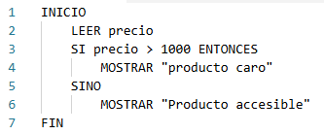
Pseudocódigo
Definición estructurada de algoritmos en un formato independiente de cualquier lenguaje de programación.
Debe ser fácil de leer para las personas y sencillo de convertir en código ejecutable.
Sintaxis
Boques con sangría.
Palabras clave (INICIO/FIN, SI/ENTONCES/SINO).
Entrada, Proceso, Salida.
Variables con nombres descriptivos.
Comentarios breves.
Repo: https://github.com/julioavantt/teacher_ai_flowchart_basic
Introducción IA | Pens. computacional

Slide 34

Diagrama de flujo
Permiten visualizar procesos y detectar huecos
Facilitan la comunicación de reglas con equipos
Transforman pseudocódigos en símbolos conectados
Introducción IA | Pens. computacional

Slide 35
Diagrama de flujo
Símbolos
Inicio/Fin
Proceso
Decisión
Entrada/Salida
Conector
Forma: Elipses
Forma: Rectángulo
Forma: Rombos
Forma: Paralelogramo
Forma: Líneas
Introducción IA | Pens. computacional

Slide 36
Diagrama de flujo
Reglas
Una decisión = dos salidas (Sí/No)
Evitar cruces de flechas, usar conectores
Titulos breves por bloque
Mantener granularidad consistente
Granularidad es el nivel de detalle con que se describe una información
Introducción IA | Pens. computacional

Slide 37
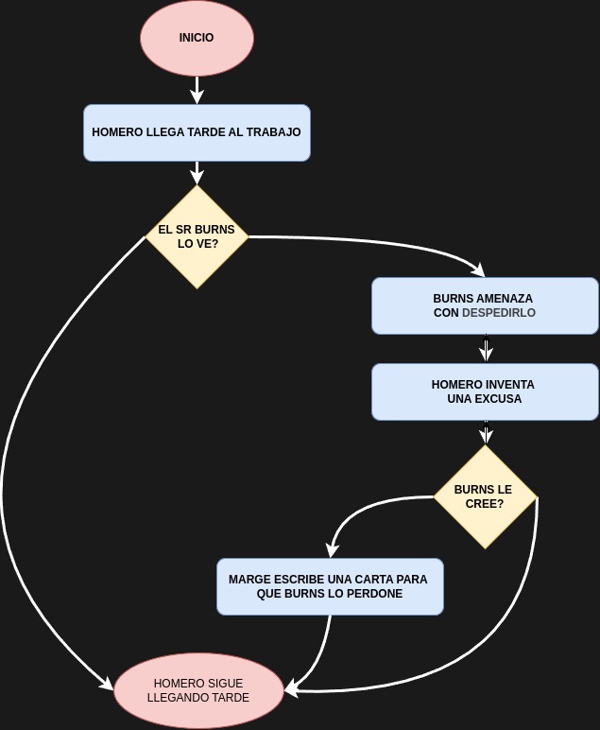

Introducción IA | Pens. computacional

Slide 38
Diagrama de flujo
Ejemplo
Precio >1000
Inicio
Leer Producto
si
“Producto caro”
Fin
no
“Producto accesible”
Introducción IA | Pens. computacional

Slide 39

¿Qué es la automatización?
Es el proceso de hacer que tareas repetitivas o lógicas se realicen de forma automática, sin intervención manual.
Esto se logra a partir de reglas, condiciones o flujos predefinidos que las herramientas tecnológicas pueden ejecutar por sí mismas.
Introducción IA | Pens. computacional

Slide 40

¿Qué es la automatización?
Ejemplos
Python
Escribir un script que limpie un conjunto de datos y lo deje listo para el análisis.
Power BI
Programar la actualización automática de un dashboard para mantener la información siempre al día.
Repo: https://github.com/julioavantt/teacher_ai_py_clean.git
Introducción IA | Pens. computacional

Slide 41
¿Qué se puede automatizar en la IA?
Limpieza y procesamiento de datos
Aplicación de reglas y condiciones
Ejecución de cálculos
Predicciones y proyecciones
Generación de reportes o resultados
Introducción IA | Pens. computacional

Slide 42

IA y automatización se complementan para mejorar procesos y decisiones
Introducción IA | Pens. computacional

Slide 43
Despacho inteligente
ID | Pago | Stock | Destino | Peso
O-702 | Pendiente | Sí | Interior | 7
O-708 | Aprobado | Sí | Interior | 10
O-705 | Aprobado | No | Capital | 2
O-701 | Aprobado | Sí | Capital | 3
O-703 | Aprobado | Sí | Interior | 8
O-707 | Aprobado | Sí | Capital | 6
O-704 | Aprobado | Sí | Interior | 12
O-706 | Anulado | Sí | Capital | 1
Se debe calcular el recuento de pedidos por estado y método de envío, realiza para ello un pseudocódigo y diagrama de flujo y ten en consideración las siguientes reglas:
Si Pago = Anulado >> Estado = Anulado
Si Pago ≠ Aprobado >> Estado = Pendiente
Si Pago = Aprobado y Stock = No >> Estado = Enviado
Si Pago = Aprobado y Stock = Sí >> Método de envío:
Moto si Destino = Capital y Peso ≤ 5
Correo si Destino = Interior y Peso ≤ 10
Expreso en cualquier otro caso
Introducción IA | Pens. computacional
Notes:
Respuestas:
Estados
Anulado: 1
Pendiente: 1
Enviado: 1
Métodos de envío
Moto: 1
Correo: 2
Expreso: 2
Pseudocódigo
INICIO
moto = 0; correo = 0; expreso = 0
enviado = 0; pendiente = 0; anulado = 0
PARA cada pedido EN lista HACER
SI pago = "Anulado" ENTONCES
anulado = anulado+1
SINO SI pago <> "Aprobado" ENTONCES
pendiente = pendiente+1
SINO SI stock = "No" ENTONCES
enviado = enviado+1
SINO
SI destino="CBA" Y peso<=5 ENTONCES moto = moto+1
SINO SI destino="Interior" Y peso<=10 ENTONCES correo = correo+1
SINO expreso = expreso+1
FIN SI
FIN SI
FIN PARA
Mostrar moto, correo, expreso, enviado, pendiente, anulado
FIN

Slide 44

¿Qué fue lo más útil de la clase?
¿Qué parte te costó más?
¿Qué te gustaría repasar o reforzar?
Retro
¿Cómo nos vamos?

